Slide 1
Chapitre 2a La famille ARM
MSP430

Slide 2
Objectifs d’apprentissage
Survol d’une famille de microcontrôleurs
La famille ARM
Exemple du microcontrôleur PSoC 5
Outils de développement intégrés
PSoC Creator

Slide 3
Diagramme d’ensemble d’un système embarqué
Information
Capteur
processeur
Actionneur
Action
Analogique
Numérique
Analogique
Numérique
CAN et prétraitement
Port // ou sériel
CNA et post-traitement
Port // ou sériel
Filtre analogique dédié
Circuit Numérique dédié (ASIC, FPGA)
PC (μP)
μContrôleur*
DSP*
*Comprend aussi des ports d’e/s et des mécanismes de gestion de la mémoire
Virgule fixe
Virgule flottante

Slide 4
Du microprocesseur au microcontrôleur
MPU = intégration sur une même puce du CPU et d’autres composants de base
Empreinte physique et consommation d’énergie réduites, mais aussi moins de performance
Ordinateur personnel

Slide 5
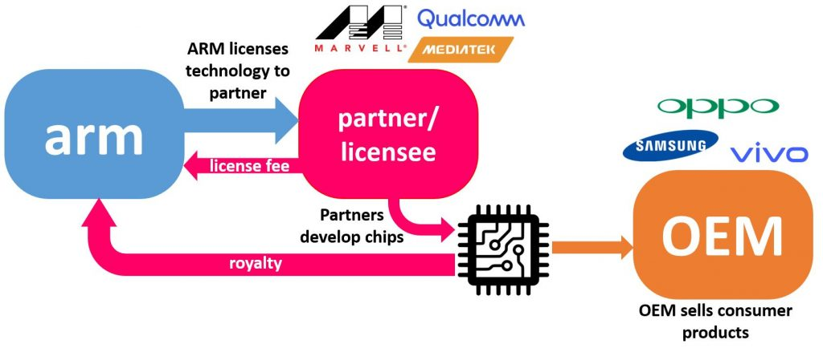
ARM (Advanced RISC Machines)
Architecture RISC de 32/64 bits créée pour l’enseignement à l’origine
Disponible uniquement sous forme de design à utiliser sous licence (utilisée par Intel, Apple, Samsung, Atmel, TI, ST microelectronics, Philips, et autres)
Le client adapte le design à ses besoins, en ajoutant des périphériques propriétaires au besoin
Adapté aux appareils portables (notamment grâce à sa faible consommation de courant et bonne performance)
Téléphones cellulaires, lecteurs multimédia, consoles de jeux, appareils photo et caméras numériques, compteurs électriques, etc.
75%+ du marché des microcontrôleurs 32/64 bits pour applications embarquées!
Beaucoup d’outils de développement
Source: https://linexplore.com/arm-the-revolution/

Slide 6
Philosophie de conception
Simplicité pour une empreinte physique minimale et l’ajout de périphériques sur la même puce
Versatilité de déploiement
Plusieurs options architecturales
Faible consommation de courant
Destiné premièrement aux systèmes embarqués, mais aussi applicable aux ordinateurs portables

Slide 7
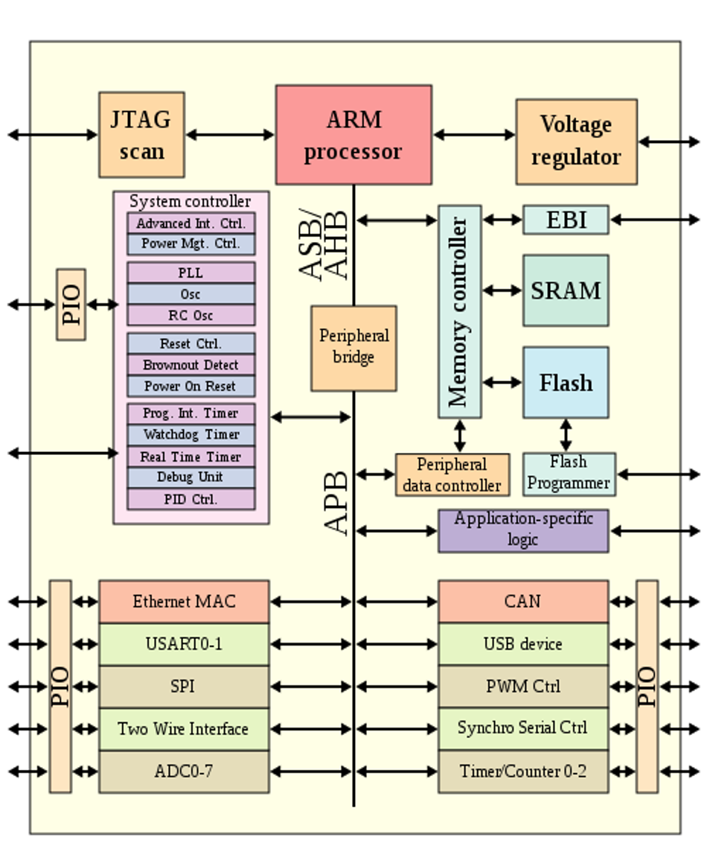
Architecture ARM de base
Une structure de bus commune, AMBA (Advanced Microcontroller Bus Architecture), permet de connecter sur la même puce plusieurs plusieurs blocs functionnels
AHB: Advanced High performance Bus
ASB: Advanced System Bus
APB: Advanced Peripheral Bus
ABP/ASB sont rapides, avec AHB plus avancé que ASB grâce à avec une bande passante et des performances accrues, dues à un schéma de multiplexage centralisé, alors que ASB utilise un bus séparé pour chaque canal.
APB utilise une horloge plus basse pour des composants plus lents
Divers périphériques spécialisés peuvent être ajoutés a l’architecture de base

Slide 8
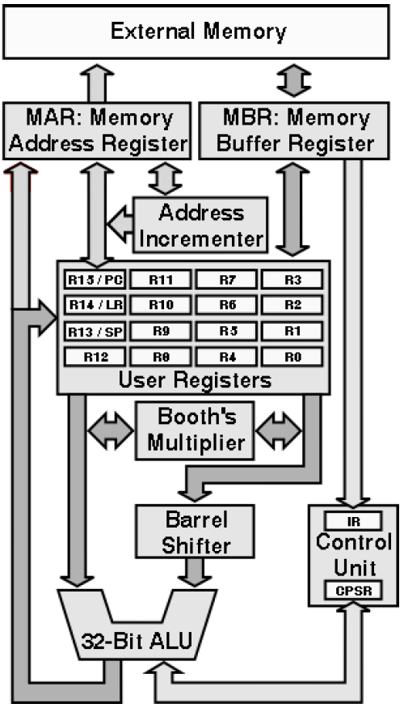
Modèle de CPU ARM
Architecture RISC de type load/store
Caractéristiques communes à tous les membres
16 registres de 32 bits dont trois à vocation prédéfinie (PC, LR et SP)
Instructions codées sur 32 bits avec option 16 bits
mode 32 bits : 3 arguments (2 sources + 1 destination)
Mode 16 bits : 2 arguments (1 source + 1 source-destination)
Multiplieur de Booth
Décaleur circulaire
Notes:
8

Slide 9
Algorithme de Booth (1951)
Repose sur l’observation :
Permet de transformer la multiplication binaire en soustraction de valeurs décalées du multipliant!
Ex. : Supposer un nombre binaire N multiplié par 30; on a:
N * 30 = N * (00011110) = N * (2⁴+2³+2²+2¹)
d’où:
N * 30 = N * (2⁵ – 2¹) = N décalé de 5 bit – N décalé de 1 bit

Slide 10
Modes d’opération
Sept modes de base
Chaque mode a accès à son propre espace de pile et à un sous-ensemble de registres différent Certaines opérations ne peuvent être effectuées que dans un mode privilégié
Certaines modes ne sont pas disponibles pour tous les modèles
Mode | Description
Supervisor (SVC) | Mode protégé au démarrage (reset) ou à l’exécution d’une instruction SVC (Supervisor call) | Modes Privilégiés
FIQ | Mode de réponse rapide aux interruptions prioritires
IRQ | Mode de réponse aux interruptions
Abort | Pour répondre aux violations
Undef | Pour répondre aux instructions non définies (coprocesseurs et modules externes)
System | Mode privilégié pour la protection des ressources
User | Mode normal pour la plupart des applications et taches système | Modes non privilégiés
Modes d’exception

Slide 11
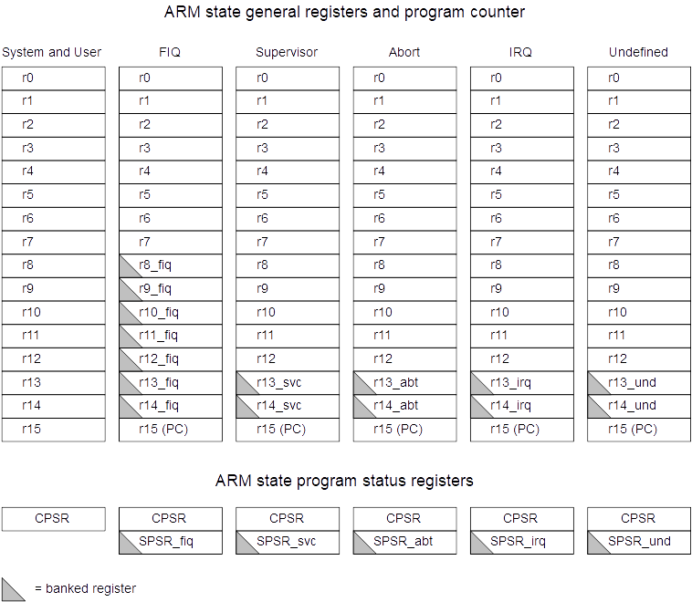
Registres d’un processeur ARM
Certains registres sont dédoublés et la version utilisée est commutée en fonction mode d’opération
ARM 7

Slide 12
Registres d’un processeur ARM
ARM 7
User, SYS
FIQ
IRQ
SVC
Undef
Abort
r0
User mode r0-r7, r15, and cpsr
User mode r0-r12, r15, and cpsr
User mode r0-r12, r15, and cpsr
User mode r0-r12, r15, and cpsr
User mode r0-r12, r15, and cpsr
r1
r2
r3
r4
r5
r6
r7
r8
r8
r9
r9
r10
r10
r11
r11
r12
r12
r13 (sp)
r13 (sp)
r13 (sp)
r13 (sp)
r13 (sp)
r13 (sp)
r14 (lr)
r14 (lr)
r14 (lr)
r14 (lr)
r14 (lr)
r14 (lr)
r15 (pc)
cpsr
spsr
spsr
spsr
spsr
spsr
Notes:
This slide shows the registers visible in each mode - basically in a more static fashion than the previous animated slide that is more useful for reference.
The main point to state here is the splitting of the registers in Thumb state into Low and High registers.
ARM register banking is the minimum necessary for fast handling of overlapping exceptions of different types (e.g. ABORT during SWI during IRQ). For nested exceptions of the same type (e.g. re-entrant interrupts) some additional pushing of registers to the stack is required.

Slide 13
Jeu d’instructions (32 bits)
Les instruction peuvent avoir trois arguments; réduites à 2 pour des codes à 16 bits dans le jeu Tumb, avec le jeu Thumb2 permettant certaines instructions 32 bits.

Slide 14
Évolution de l’architecture : premières générations
Improved ARM/Thumb Interworking
CLZ
5TE
Halfword and signed halfword / byte support
System mode
4
Jazelle
Java bytecode execution
5TEJ
1
2
SA-110
Saturated maths
DSP multiply-accumulate instructions
ARM9EJ-S
ARM926EJ-S
SA-1110
ARM7EJ-S
ARM1026EJ-S
3
ARM1020E
SIMD Instructions
Multipressing
V6 Memory architecture (VMSA)
Unaligned data support
6
Thumb instruction set
4T
Early ARM architectures
XScale
ARM7TDMI
ARM9TDMI
ARM9E-S
ARM720T
ARM940T
ARM966E-S
ARM1136EJ-S
Notes:
14
This slide is aimed at showing the development of the ARM Architecture.
The “Stars” mark each relevant Architecture Level.
The “Boxes” give examples of ARM products implementing each particular Architecture level. This is not meant to be a complete list of products, what they offer, or a product roadmap.
Within each Architecture
The “Notes by the Stars” give the major enhancements specified by this particular Architecture over the previous one.
Note architectures 1,2,3 have been removed - these are obsolete (the only part which contains arch 3 core is ARM7500FE).
ARM1020T was architecture v5T, however we are rapidly transitioning to ARM1020E and 1022E.
Jazelle adds Java bytecode execution, which increases Java performance by 5-10x and also reduces power consumption accordingly. 9EJ - Harvard - 200MIPS 7EJ - Von Neumann - 70MIPS
Brief notes on V6:
SIMD instructions provide greatly increased audio/video codec performance
LDREX/STREX instructions improve multi-processing support
VMSA (Virtual Memory System Architecture): Complete L1 cache and TCM definition; physically-tagged cache; ASID for improved task-switching
SRS and RFE instructions to improve exception handling performance
Hardware and instruction set support for mixed-endianness
1136JF-S has integral VFP coprocessor

Slide 15
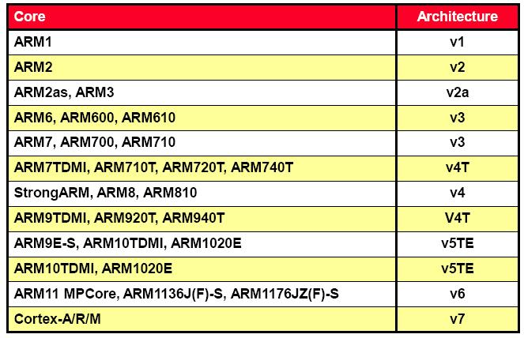
Évolution vers la famille Cortex
Renommage fonctionnel (A/R/M) et modifications architecturales (registre de statut)

Slide 16
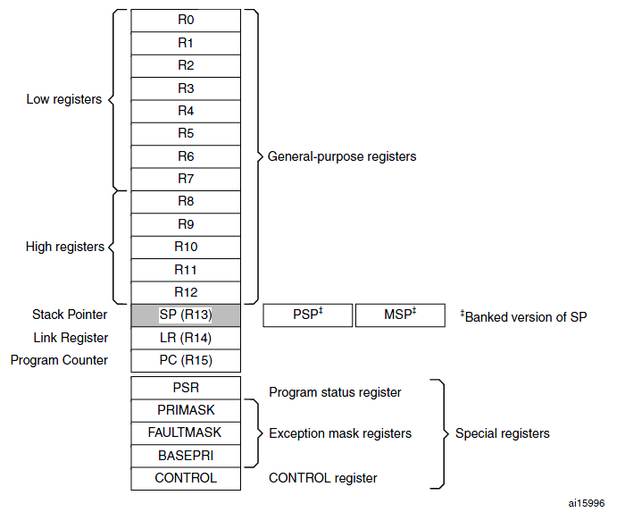
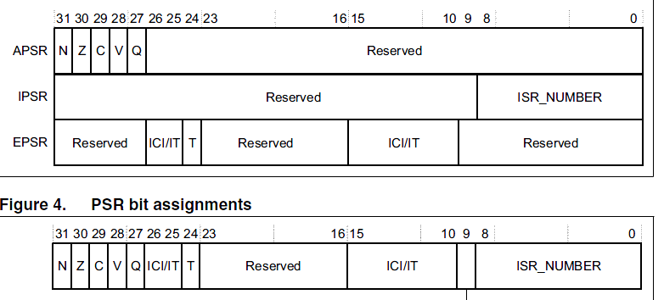
Registres d’un processeur ARM
ARM Cortex M3
PSR : Program Status Register; T : Thumb state; ICI : Interruptible Contiguous Instruction state; IT : if/then instruction state
APSR : Application PSR; EPSR Execution PSR ; IPSR : Interrupt PSR
Seulement deux modes d’opération : thread et handler. Le premier correspond à l’exécution normale et le seconde aux exceptions telles que les interruptions et les tâches système.

Slide 17
La famille ARM Cortex
...2.5GHz
x1-4
Cortex-A15
ARM Cortex-A : applications de haut niveau
Destinés aux SE, graphisme, tâches exigeantes
Téléphones intelligents (IPhone, Galaxy, etc.)
Ordinateurs tablettes (Ipad, Note, Nexus, etc.)
ARM Cortex-R : Systèmes embarqués opérant en temps réel
Architecture intermédiaire à réponse rapide, mémoire protégée et traitement redondant pour la fiabilité
Traitement du signal, commande numérique
ARM Cortex-M : Microcontrôleurs
MCU, ASSP (application specific standard product), SoC (system on chip)
Compteurs intelligents, réseaux de capteurs, nœuds de communication
x1-4
Cortex-A9
Cortex-A8
x1-4
Cortex-A5
1-2
Cortex-R7
1-2
Cortex-R5
Cortex-R4
Cortex-M4
SC300
Cortex-M3
Cortex-M1
SC000
12k gates...
Cortex-M0
Notes:
Version 7 of the instruction set architecture coincided with the introduction of the Cortex product naming convention.
Cortex processors are named based on how they are used (letter), along with a qualitative numeric indicator of performance and functionality.
This slide shows the 3 families along with the processor designs we have in hand today and can deliver tomorrow.

Slide 18
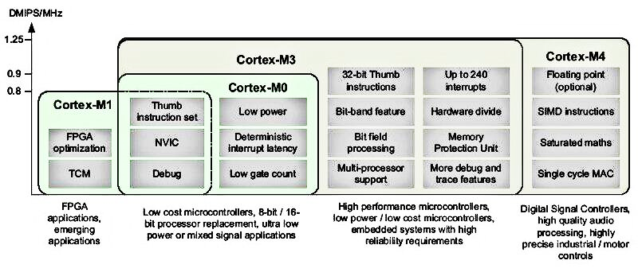
Les profiles Cortex M0 à M4

Slide 19
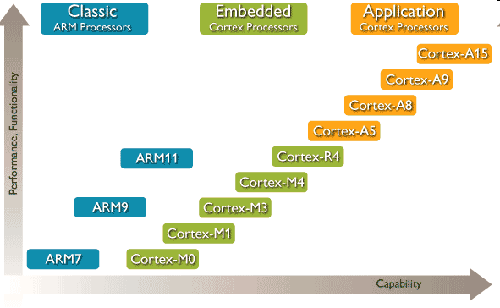
Famille ARM
Linux, Win CE, Android, etc.
RTOS

Slide 20
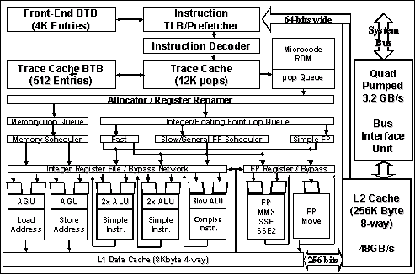
Pourquoi pas un processeur CISC à la place ?
Processeur Pentium d’Intel
Architecture complexe, énergivore et demandant l’ajout de composants externes (mémoires, contrôleurs de périphériques, etc.)
Le remplacement par un système embarqué peut offrir de multiples bénéfices

Slide 21
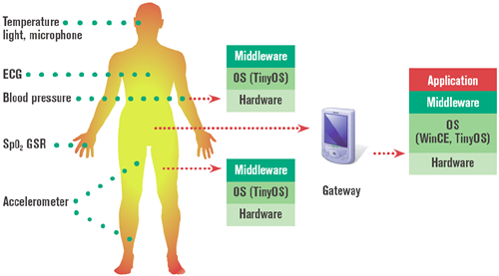
Exemple de partition de tâches pour une implémentation embarquée

Slide 22





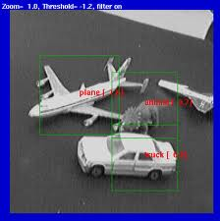



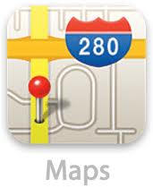






















Cahier de charges d’un téléphone intelligent
Physical
Interaction
Social
Networks
Recognizing the
Environment
Secure
Transactions
Multimedia
Information Retrieval
Location and Proximity
Connectivity
Sources d’information nombreuses
Interactions complexes
Transformations de flux de données fréquentes
Fardeau sur l’alimentation et les ressources computationnelles
La partition du design peut aider !
Notes:
Key message: Mobile devices are becoming more aware of the environment that they operate, more incoming data streams in many formats that need processing and may new and interesting ways of combining and presenting mixtures of data into an context aware output – Cognisant computing because the devices are become more congnisant of their surroundings.

Slide 23
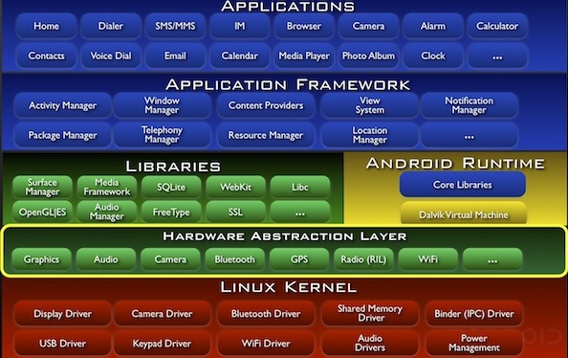





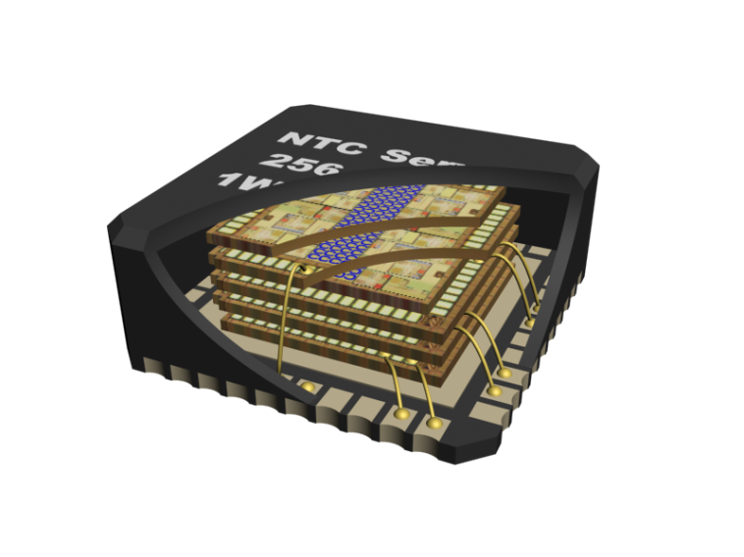
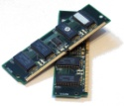
Partition du design par blocs applicatifs
Besoin d’un ensemble hétérogène, mais synergétique
Fragmentation de l’application globale et de la pile logicielle
Association des tâches à réaliser avec des ressources adaptées
Partitionnement en sous-systèmes orientés tâches
Critères pour un partitionnement optimal :
Identifier les sous-systèmes à créer et associer les tâches au matériel
Partition
OS Optimized
Subsystem
Video
Subsystem
Video HW
CPU
GIC
&
Events
CPU
Audio
Subsystem
GP APPS
Subsystem
Camera
Subsystem
CPU
HS I/O
Subsystem
IO OPT
CPU
Security
L2 Cache
GPU/Throughput
Processing
SOC L3
Memory
Subsystem
HW
Accelerators
Notes:
Diverse requirements – need to partition. Stress potential room for multi-performance ARMs like M3 alongside A-class cores

Slide 24
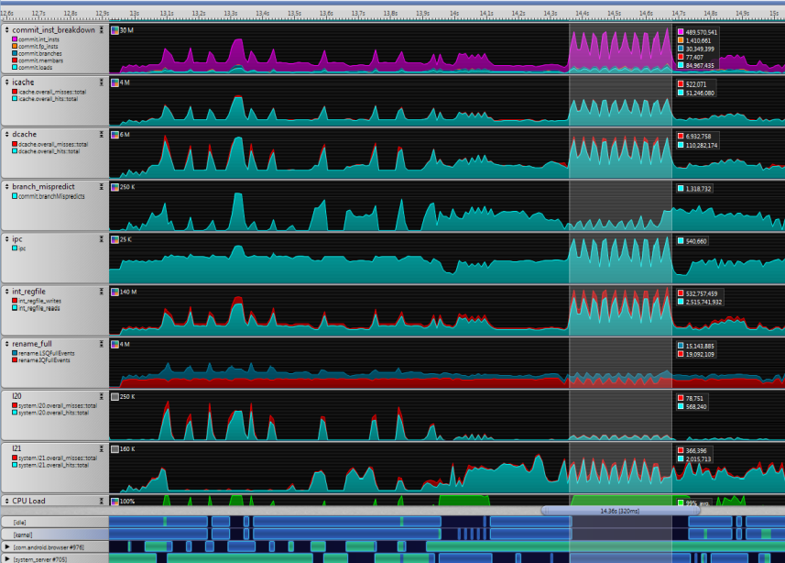
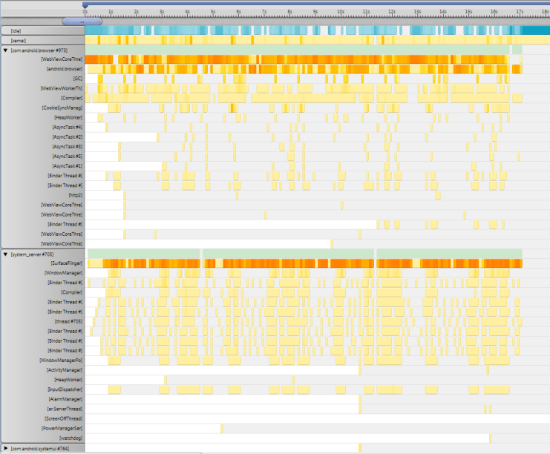
Partition du système par profilage d’exécution
On peut découvrir les opportunités d’optimisation par profilage de l’exécution des tâches
Partition de phases : la pratique montre des phases de comportement qui stressent le système à des degrés divers avec le temps
Partition de sous-tâches (“threads”) : les fils d’exécution ont des caractéristiques spécifiques
Phase partitioning of BBench use case
Thread partitioning of BBench use case
(Bbench : Browser benchmark)

Slide 25
Partition par fils d’exécution
Certains fils d’exécution et fonctions s’exécuteraient mieux dans des sous-systèmes de traitement spécialisés
Division optimale de la charge totale de calcul
Exemple
Trois fils d’exécution primaires dans Android-BBench consomment 93% du temps de CPU
(Bbench : Browser benchmark)

Slide 26
Partitionnement de fils d’exécution
Peut-on augmenter l’efficacité du navigateur en exécutant Android.Browser sur un cœur optimisé?
Android.Browser fait un usage intensif de la mémoire, mais n’est pas très affecté par la fréquence d’opération du CPU. On peut maintenir la performance en baissant la fréquence, ce qui permet de baisser la consommation d’énergie du système
Créer deux systèmes, un avec un cœur rapide et l’autre avec un cœur plus lent
Allouer tous les fils d’exécution au cœur rapide et Android.Browser au cœur plus lent
All other
threads
All other
threads
1 GHz
ARM
(V=1.0)
1 GHz
ARM
(V=1.0)
1 GHz
ARM
(V=1.0)
500 MHz
ARM
(V=0.73)
android.browser
android.browser
1 GHz L2
1 GHz L2
1 GHz L2
500 MHz L2
Coherent Interconnect
Coherent Interconnect
System 1: Control
System 2: Experimental

Slide 27
Partitionnement de phases
Passe par l’identification des phases uniques de la tâche à accomplir
Chaque phase peut avoir
différentes demandes de
performance auprès du système
Alloue les ressources les plus performantes
Utilisation de métriques
Conception matérielle optimisée phase
Ordonnancement de tâches dynamique
Ex. : Pour BBench, 97.6% de la performance estimée repose sur trois phases
Opportunité de créer une architecture hétérogène dédiée pour une meilleure consommation d’énergie
SystemBench Firefox 3.5

Slide 28
Exemples de MPUs basés ARM pour les systèmes embarqués

Slide 29
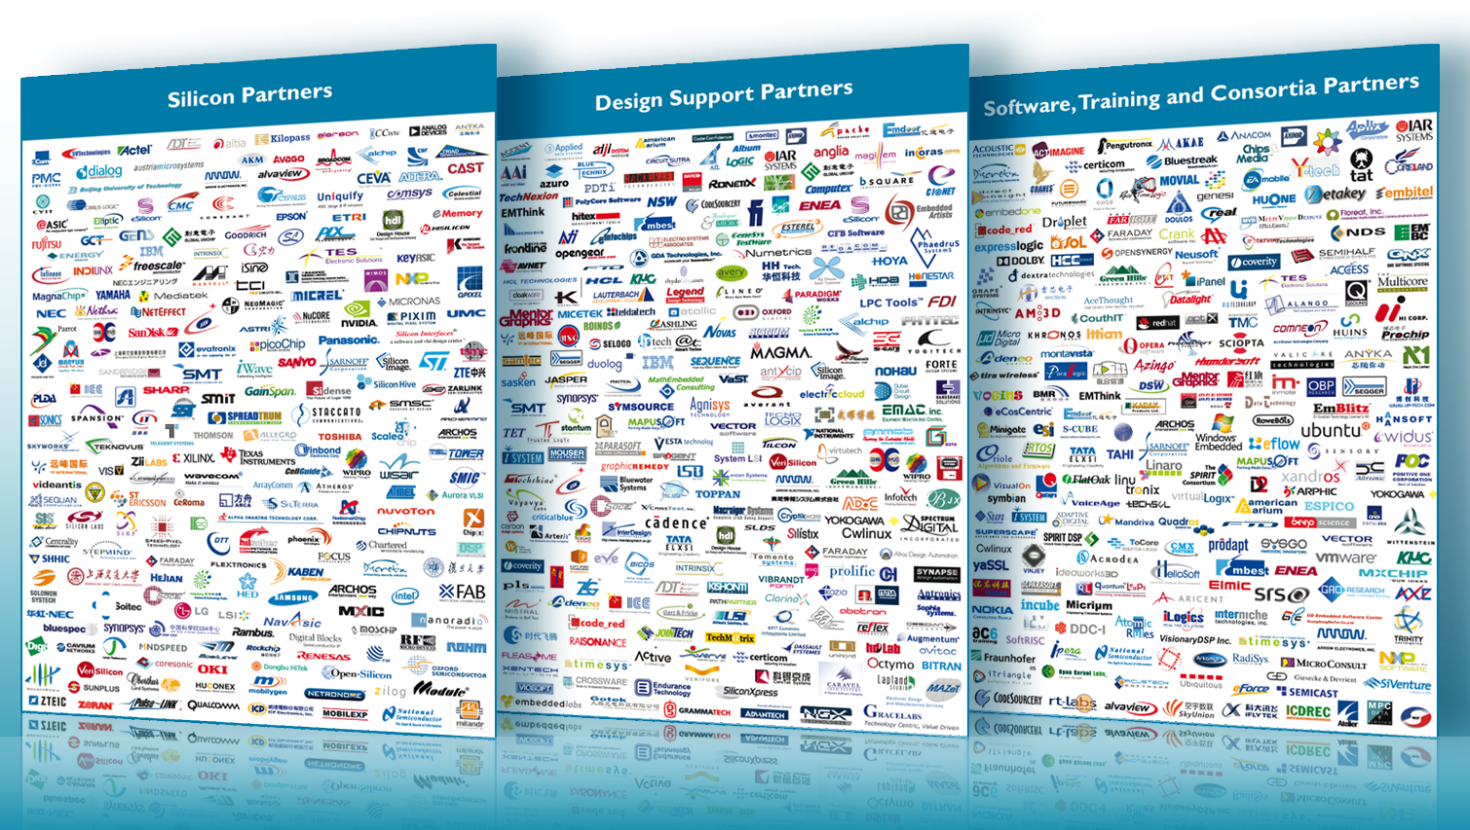
ARM Connected Community – 900+

Slide 30



Cypress PSoC 4 BLE
Features
Block Diagram
32-bit MCU subsystem
48-MHz ARM® Cortex™-M0 CPU Up to 256KB flash and 32KB SRAM
Programmable AFE
Four opamps, configurable as PGAs, comparators, filters, etc. One 12-bit, 1-Msps SAR¹ ADC
CapSense® with SmartSense™ Auto-tuning
One Capacitive Sigma-Delta™ (CSD) controller with touchpad capability
Programmable digital logic
Four Universal Digital Blocks (UDB²s)
Four configurable TCPWM³ blocks
Two configurable serial communication blocks (SCB⁴s)
Packages
56-pin QFN (7x7x0.6 mm), 68-ball CSP (3.9x3.5x0.55 mm)
Bluetooth Smart connectivity with Bluetooth 4.1
2.4-GHz BLE radio with integrated Balun
PSoC 4 BLE
MCU Subsystem
Programmable Analog
Blocks
GPIO x8
Opamp x4
SAR¹ ADC
CORTEX-M0
48 MHz
Advanced High-Performance Bus (AHB)
CMP
x2
CSD
Programmable Interconnect and Routing
GPIO x8
BLE Subsystem
Programmable Digital Blocks
Flash (256KB)
UDB² x4
GPIO x8
TCPWM³ x4
SRAM (32KB)
SCB⁴ x2
GPIO x8
¹ Successive approximation register
Serial Wire Debug
Segment LCD Drive
² Universal digital block
³ Timer, counter, pulse-width modulator; configurable as 16-bit timer, counter, pwm
GPIO x4
⁴ Serial communication block configurable as I²C/SPI/UART

Slide 31
Cypress PSoC 4 BLE
Power Mode | Current Consumption | Code Execution | Digital Peripherals Available | Analog Peripherals Available | Clock Sources Available | Wake-up Sources | Wake-Up Time
Active | 0.4 mA/MHz | Yes | All | All | All | - | -
Sleep | 1.3 mA | No | All | All | All | Any interrupt source | 0
Deep-Sleep | 4.3 μA | No | WDT¹, LCD², I²C/SPI, Link-Layer³ | Comparator, Opamps, POR⁴, BOD⁵ | WCO⁶, 32-kHz ILO⁷ | Comparator, GPIO⁸, WDT, SCB⁹ | 25 μs
Hibernate | 150 nA | No | No | Comparator, POR, BOD | No | Comparator, GPIO | 2 ms
Stop | 20 nA | No | No | No | No | Wake-Up pin, XRES¹⁰ | 2 ms
Low-power modes
Consommation de courant minimale en mode Stop tout en préservant l’état des lignes d’e/s
Retient les données de SRAM en mode Hibernate
Retient l’état complet du système en mode Deep-Sleep
Instructions pour commuter entre les modes
Consommation moyenne de 26-μA pour une connexion à toutes les secondes
PSoC 4 BLE Current Consumption
20
C
18
16
14
12
10
8
D
Average current
Stage Power Mode Activity
Active Oscillator Startup
Sleep Oscillator Startup
Sleep RF Transmit
Sleep RF Receive
Active Stack Processing vi. Deep-Sleep WCO On
consumption for connection interval of 1 sec = 18.9 µA
Current (mA)
6 A
B
E
4
2
F
0
0
1,000
2,000
3,000
4,000
~~
999,000 1,000,000
Time (µs)
¹ Watchdog timer
Active
Sleep
Active
Deep-Sleep
⁴ Power-on-reset
² Liquid crystal display | ⁵ Brownout-detect | ⁷ 32-kHz internal low-speed oscillator | ⁹ Serial communication block
³ Digital logic managing BLE protocol | ⁶ 32-kHz watch crystal oscillator | ⁸ General-purpose input/output | ¹⁰ External reset

Slide 32
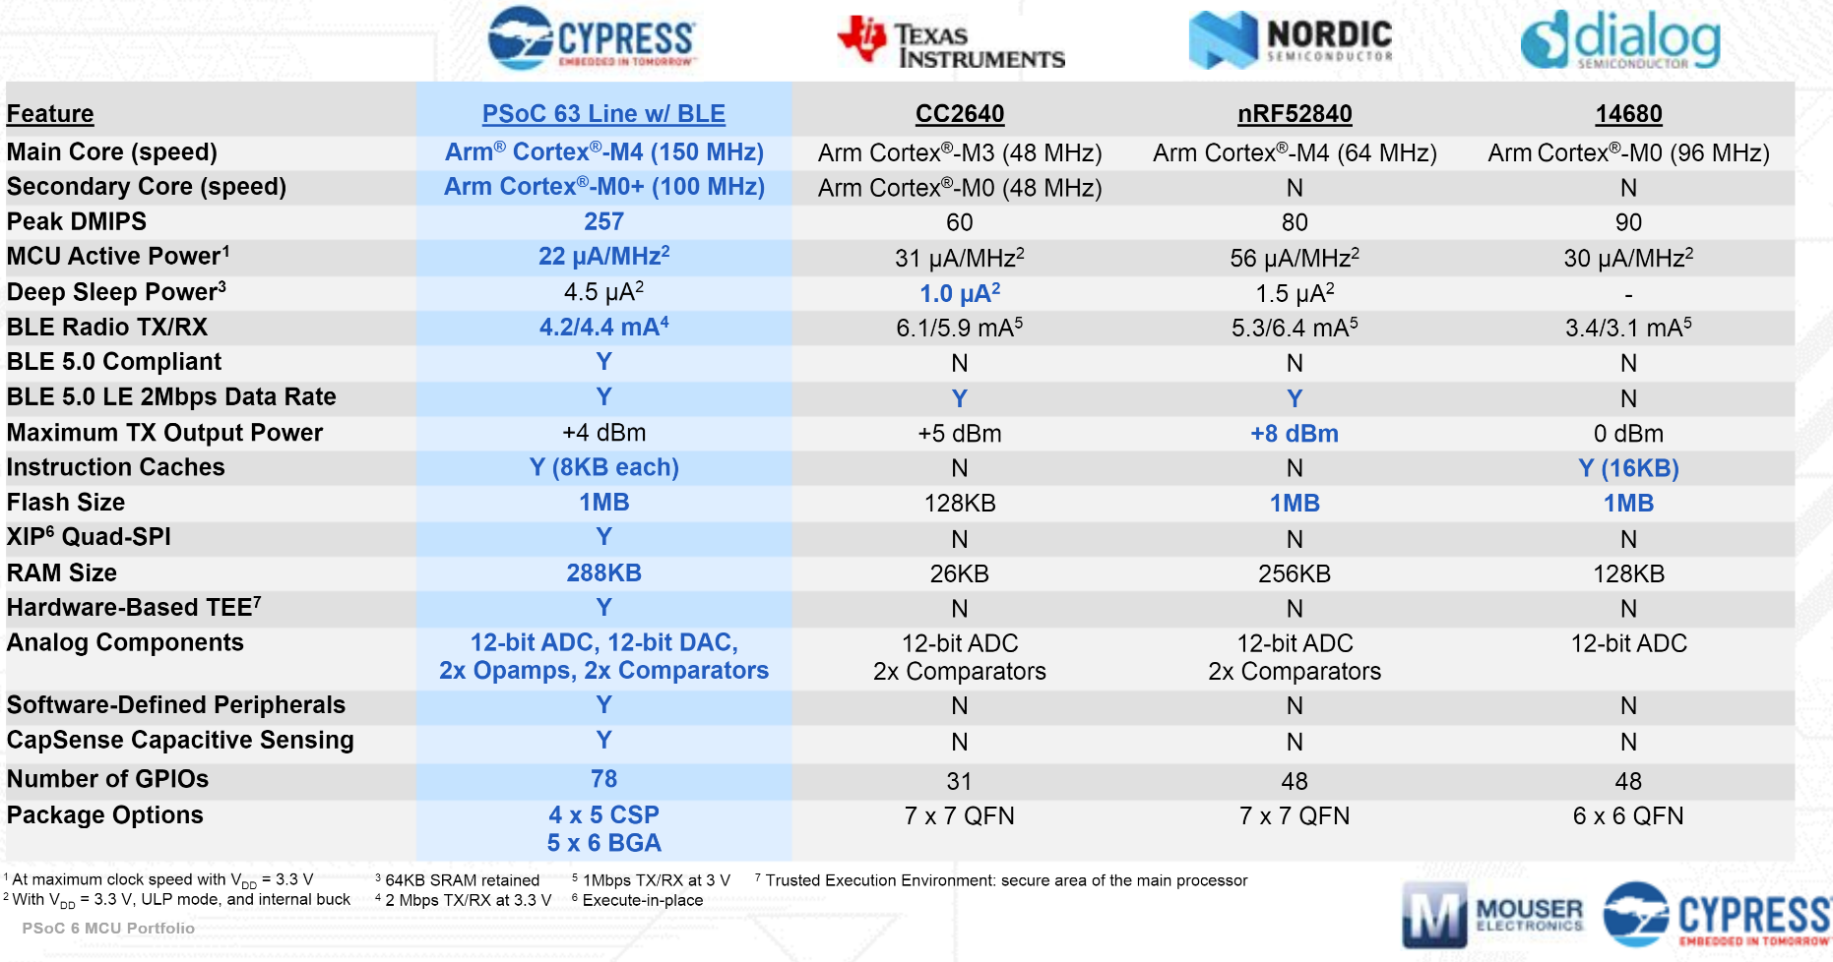
Processeurs ARM avec radio Bluetooth intégrée

Slide 33
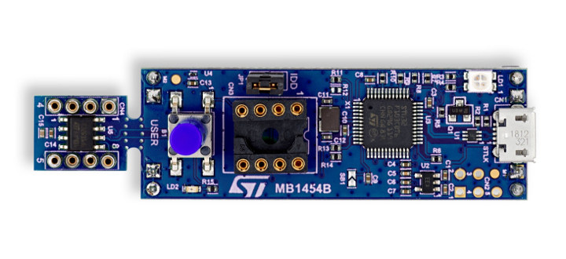
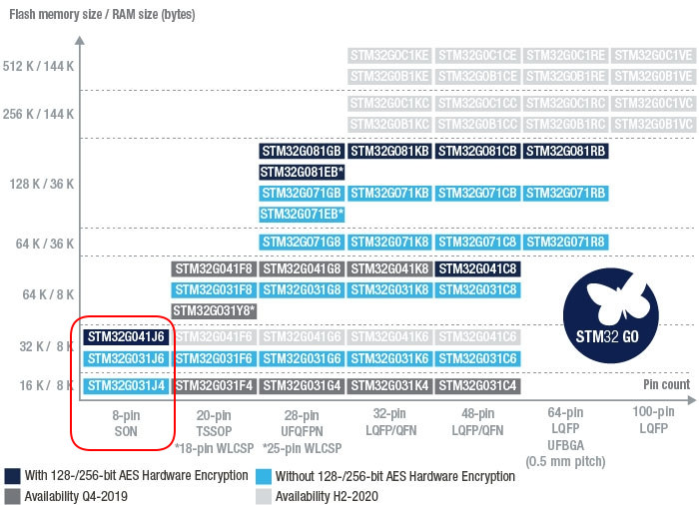
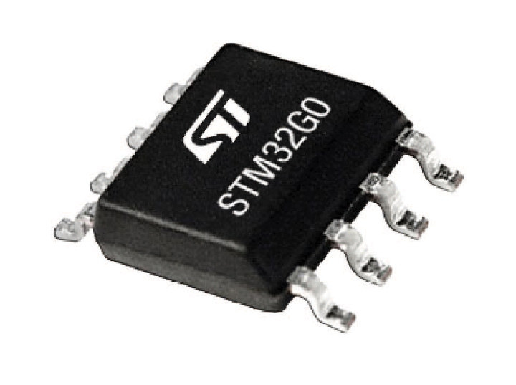
STM32 GO de ST
Kit d’évaluation à $9.90! (STM32G0316-DISCO)
STM32G031J6 with 32 Kbytes of Flash memory and 8 Kbytes of SRAM, in SO8 package
User LED, reset/user push-button
Breakable STM32 SO8 to DIL8 module (left)
Micro USB ST-LINK port
I2C interface
On-board ST-LINK/V2-1 debugger/programmer with Virtual COM port and debug port
Free software libraries and examples available with the STM32Cube, and 3rd-party Integrated Development Environments such as IAR, Keil, and GCC-based IDEs.
Arm Cortex M0+
Boîtiers de 8 broches!
0,31$+ en quantité de mille

Slide 34
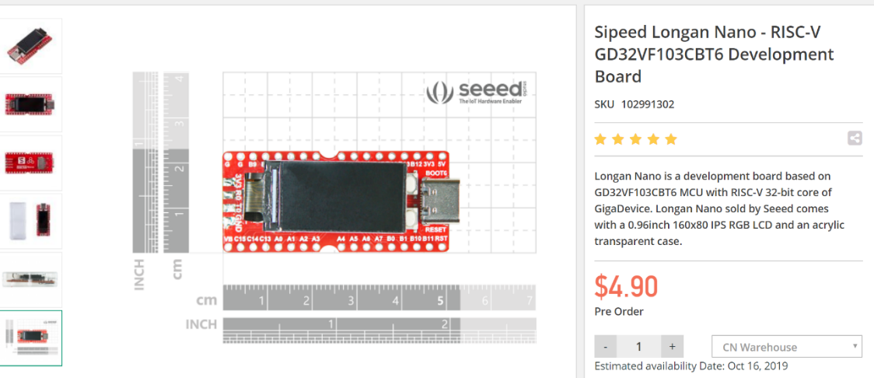
La compétition orientale
Designs propriétaires à partir de 0,03$ le MCU!
Designs plus performants en code libre (MIPS, RISC-V)
GD32VF103CBT6 de GigaDevice
32-bits 108 MHz RISC-V; 1/3 la consommation d’un ARM M3; Kit de développement à 4.90$, écran LCD inclus!
Les outils de développement sont encore à parfaire

Slide 35
PSoC 5 101 : Aperçu de l’architecture
Notes:
35

Slide 36
Objectifs de la section
Objectifs :
Comprendre l’architecture de haut niveau de PSoC 5
Comprendre les sous-systèmes CPU, numérique, analogique et routage/interconnexion programmable
Notes:
36

Slide 37
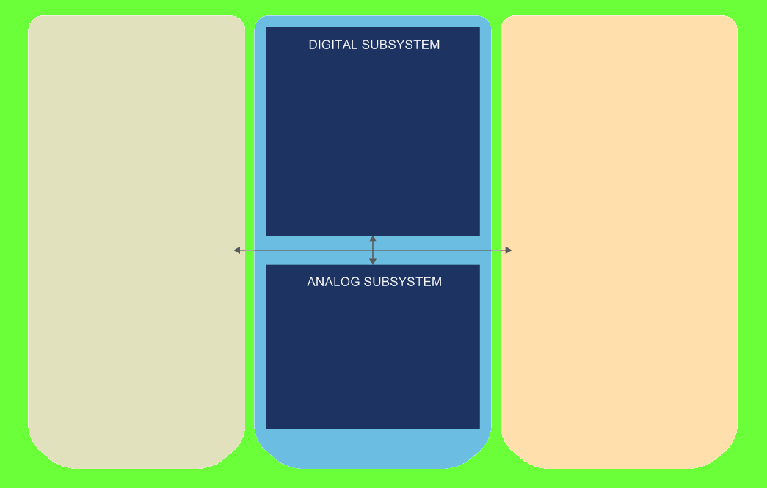

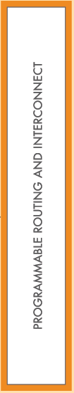

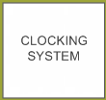








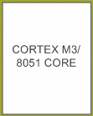














Architecture de la plateforme PSoC 5
Notes:
4 Main components of the PSoC Platform: CPU Subsystem, Digital Subsystem, Analog Subsystem and Programmable Routing and Interconnect
Let’s step through these…first, the CPU Subsystem

Slide 38
Sous-système CPU
ARM Cortex-M3
Chef de file de l’industrie des processeurs embarqués
Prise en charge étendue des intergiciels et des applications
Jusqu’à 80 MHz; 100 DMIPS
Architecture ARM v7 améliorée:
Jeu d’instructions Thumb2
Instructions 16 et 32 bits (pas de commutation de mode)
ALU 32 bits; multiplication et division en matériel
Pipeline à un cycle à 3 étapes; architecture de Harvard

Slide 39
Sous-système CPU
Mémoire haute performance
RAM
Flash avec ECC
EEPROM
Ratio SRAM à flash élevé
Moteur ADM puissant
24 canaux
Accès à tous les périphériques numériques et analogiques
Accès CPU et ADM simultané à des blocs SRAM indépendants
Débogage et traçabilité sur puce
JTAG/SWD (Serial Wire Debug) standard de l’industrie
Traçabilité sur puce

Slide 40
Sous-système CPU
Système d’horloges
Plusieurs sources
Oscillateur principal interne Entrée pour cristal d’horloge externe Entrées d’oscillateur d’horloge externe Sortie du doubleur d’horloge Oscillateur interne à basse fréquence Entrée pour cristal externe 32 kHz Horloge USB 48 MHz dédiée Sortie PLL
Diviseurs d’horloge 16 bits
8 Numérique 4 Analogique
Assistant de configuration dans PSoC Creator Source/diviseurs d’horloge à dérivation automatique dans PSoC Creator
Notes:
Eight 16-bit clock dividers generate digital system clocks for
general use in the digital system, as configured by the design’s
requirements. Digital system clocks can generate custom
clocks derived from any of the seven clock sources for any
purpose. Examples include baud rate generators, accurate
PWM periods, and timer clocks, as well as many others. If more
than eight digital clock dividers are required, the Universal
Digital Blocks (UDBs) and fixed function Timer/Counter/PWMs
can also generate clocks.
􀂄 Four 16-bit clock dividers generate clocks for the analog system
components that require clocking, like ADCs and mixers. The
analog clock dividers include skew control to ensure that critical
analog events do not occur simultaneously with digital
switching events. This is done to reduce analog system noise.

Slide 41
Sous-système CPU
Périphériques de communication dédiés
Périphérique USB pleine vitesse
8 bidirectional data end points + 1 control end point
Aucun cristal externe requis
Pilotes dans PSoC Creator pour les appareils de classe HID
CAN 2.0b complet
16 tampons RX et 8 tampons TX
I2C maître ou esclave
Débit de données jusqu’à 400 kbps
Des esclaves I2C supplémentaires peuvent être implémentés dans réseau UDB

Slide 42
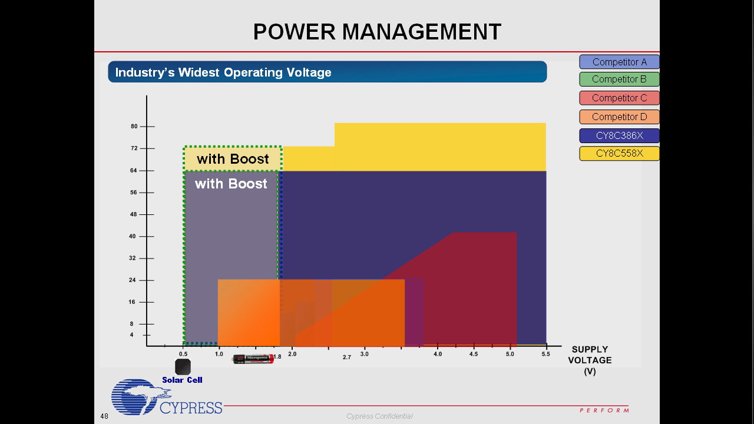
Sous-système CPU
Gestion de l’énergie
La tension de fonctionnement la plus large de l’industrie
0,5 V à 5,5 V avec capacité analogique/numérique complète
Haute performance à 0,5 V
PSoC 5 @ 72 MHz
3 modes d’alimentation (actif, sommeil et hibernation)
Notes:
PSoC 5 at 72 MHz between 0.5v to 2.7v and back up to 80MHz from 2.7v to 5.5v

Slide 43
Conçu pour basse puissance et tension
Contrôleur ADM embarqué
Transfert direct entre la mémoire et les périphériques pour décharge processeur pour moins de consommation d’énergie
Système d’horloges configurable Contrôle d’horloge flexible et automatisé
Fréquences d’horloge précises
BVP (PLL) pour 4 032 fréquences différentes; consommation d’énergie réglable
Blocs numériques universels Permettent de réaliser fonctions en matériel pour une rapidité accrue et réduction éventuelle de la consommation d’énergie
Mémoire cache 128 oct.
Accélère l’exécution du code programmé dans la mémoire Flash
Périphériques analogiques, numériques et de communication intégrés
Réduisent le nombre de composants externes pour moins de consommation d’énergie globale du système
Notes:
Clock is automatically shut down for non-functioning parts…automated clock gating
Keys
DMA
UDBs
Shutdown CPU when/if not needed
Setup story of our low-power approach to design

Slide 44
Modes de consommation d’énergie
Mode d’alimentation | Courant | Exécution du code | Ressources numériques | Ressources analogiques | Sources d’horloge | Sources de réveil | Sources de remise à zéro
Actif | 2 mA @ 6MHz | Oui | Toutes | Toutes | Toutes | N/D | Toutes
Sommeil | 2 uA | Non | I2C | Comparateur | Basse vitesse et osc. 32 kHz | E/S, I2C, RTC, sleep timer, comparator | XRES, LVD, WDR
Hibernation | 300 nA | Non | Aucune | Aucune | Aucune | E/S | XRES, LVD
Gestion de l’alimentation par PSoC Creator
API de contrôle faciles à utiliser pour une gestion rapide de l’alimentation
Manipulation du code et des registres pour un contrôle en profondeur
Notes:
PSoC1 Power:
Active: (2mA @ 6MHz)
Sleep: 3uA
Hibernate: N/A

Slide 45
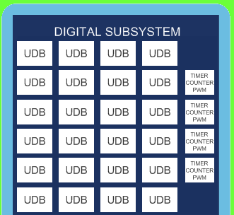
Sous-système numérique
Réseau de blocs numériques universel (UDBs)
Flexibilité d’un réseau logique programmable intégré au CPU
Permet la mettre en œuvre en matériel de composants à partir d’une bibliothèque de composants préconstruits, documentés et caractérisés dans PSoC Creator
PSoC Creator synthétise, place et achemine automatiquement les composants.
La granularité fine de la configuration permet une utilisation dense du silicium
Routage maillé permettant à toute fonction réalisée par UDB de communiquer avec toute autre ou broche GPIO par bus de données de 8 à 32 bits
32-bit PWM
GP Logic
16-bit PWM
UART #1
GP Logic
GP
Logic
UART
#2
UART #3
GP
Logic
LCD Segment Drive
GP Logic
I2C Slave
16-bit Shift Reg.
SPI Master
GP Logic
Notes:
What a UDB is (high-level)…step through the animation
Intelligent routing
Efficiency of the UDBs (part/pieces of each UDB can be used sep.)
Custom logic
Standard peripherals+custom logic
What’s the logic equivalent…~500-700 gates per UDB, 24 UDBs in the larger chips
Suggested Flow: (a) go through 5 major points elaborating with info from slide notes. (b) Talk though two step animation. Step 1) PSoC Creator automatically places and routes components from PSoC Creator component library onto the UDB array and DSI routing mesh. Step 2) Customer control logic you may have implemented in verilog can take advantage of used used PLDs in UDBs (no waste). Point out the drawing is only conceptual
Flexibility of a PLD integrated with a CPU.
With a discrete PLD or FPGA logic would be consumed creating a bus interface to your MCU, not so in PSoC. Details on the following slide.
Provides access to a rich library of pre-build, documented, and characterized components in PSoC Creator
For example, UART, SPI, logic gages (AND, OR, NOR, etc) quadrature decoders, and more. The UDB array may also be used to implement additional I2C, timer, counter, and PWM functions if dedicated and optimized peripherals have already been used.
Fine configuration granularity enables high silicon utilization.
When we say that a component uses 2 UDBs it is unlikely that 100% of those 2 UDBs are actually used. For example, 2 DUBs maybe used use to implement a 16-bit shift register, but, the PLD in those UDBs are not used. PSoC Creator keeps track of this usage information allow for example a users custom Verilog to use the PLDs that are not used by the 16-bit shift register. This is what we mean by fine granularity of the configuration.
Supports user generated Verilog control logic (PSoC Creator takes care of synthesis, placement, and routing.).
DSI Routing mesh allows any function in the UDBs to communicate with another on-chip function or any GPIO pin.
NOTE: PSoC Creator today does not have a 32-bit PWM component, however silicon supports this capability. A customer or Cypress could create a 32-bit PWM component that will run inside the device.

Slide 46
Sous-système numérique
Fournit les fonctionnalités d’une minuterie, d’un compteur ou d’un PWM basé sur UDB PSoC Creator permet l’accès facile aux différents blocs Chaque bloc peut être configuré comme une minuterie 16 bits, un compteur ou un PWM Options programmables
Clock, enable, reset, capture, kill de n’importe quelle brochepin or digital signal on chip
Independent control of terminal count, interrupt, compare, reset, enable, capture, and kill synchronization
Plus
Configurable pour mesurer la largeur ou la période d’impulsion
PWM tamponné avec bande morte et kill
Blocs de minuteurs/compteurs/PWM à 16 bits optimisés
Notes:
We have static stuff, very easy to use…next
Provides nearly all of the features of a UDB based timer, counter, or PWM in an area optimized peripheral.
PSoC Creator provides easy access to these flexible blocks.
Each block may be configured as either a full featured 16-bit Timer, Counter, or PWM.
PSoC Flexibility
Clock, enable, reset, capture, kill from any pin or digital signal on chip.
Independent control of terminal count, interrupt, compare, reset, enable, capture, and kill synchronization.
Plus
Configurable to measure pulse widths or periods.
Buffered PWM with dead band and kill

Slide 47
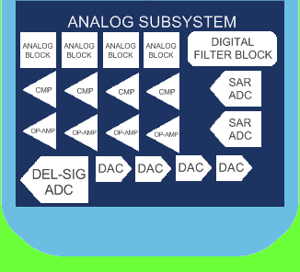
Sous-système analogique
Routage flexible : Tous les GPIO sont des entrées/sorties analogiques +/- 0,1% Tension de référence interne ADC Delta-Sigma : Résolution jusqu’à 20 bits
16-bit à 48 képs or 12-bit à 192 képs
ADC SAR : 12-bit à 1 Méps
DACs: résolution 8 – 10-bit, mode courant ou tension
Comparateur à faible consommation
Amplificateurs opérationnels (tampons de sortie de 25 mA)
Blocs analogiques programmables
PGA configurable (up to x50), Mélangeur, amplificateur de transimpédance, échantillonneur/bloqueur
Bloc de filtrage numérique : filtres IIR et FIR en matériel
Capteur tactile CapSense
Système analogique configurable
Notes:
Some chips with lots or less analog…
Roadmap to analog filtering using the prog-analog blocks
Use separate module and details from SCON content
Key message is that this is portfolio of analog – scales with various products
The PSoC3/5 architecture has a huge portfolio of analog IP. Exact configuration depends on the product family.
20-bit Del Sig samples at 180 sps

Slide 48
Routage/interconnexion programmable
Système d’entrée/sortie
Trois types d’E/S
GPIO, SIO, USBIO
Routage de tout GPIO vers tout périphérique Réveil sur correspondance analogique, numérique ou I2C Vitesse de balayage programmable pour moins de consommation et de bruit 8 différents modes de conduite configurables Seuil d’entrée programmable pour SIO Routage automatique et personnalisé/verrouillable dans PSoC Creator
Jusqu’à 4 domaines de tension d’E/S distincts
Interface avec plusieurs appareils utilisant un PSoC 5

Slide 49
Architecture de la plateforme PSoC 5
Notes:
That is the PSoC3/5 Platform Architecture/Summary.

Slide 50
Révision
Vous devriez maintenant:
Comprendre l’architecture de haut niveau de PSoC 5 Comprendre les sous-systèmes CPU, numérique, analogique et programmable de routage / interconnexion
Notes:
50

Slide 51
PSoC 5 101 : Flux de conception dans PSoC Creator
Notes:
51

Slide 52
Objectifs
Familiarisation avec le flux de conception de PSoC Creator et du développement de projet Recherche et utilisation des outils disponibles dans l’EDI logiciel Compilation, construction et programmation des applications PSoC 5 Débogage des applications PSoC 5
Notes:
52

Slide 53
Flux de conception dans PSoC Creator
Trois étapes majeures :
1. Définir le projet et configurer les composants
Lancer PSoC et démarrer un nouveau projet Placer les composants Configurer les composants Connecter les composants
2. Créer le micrologiciel
Générer les API de composants Écrire le code de l’application à l’aide des API des composants Compiler le code source et générer le code exécutable à programmer dans le PSoC 5
3. Déboguer le micrologiciel
Effectuer le débogage en circuit à l’aide de PSoC Creator
Notes:
53

Slide 54
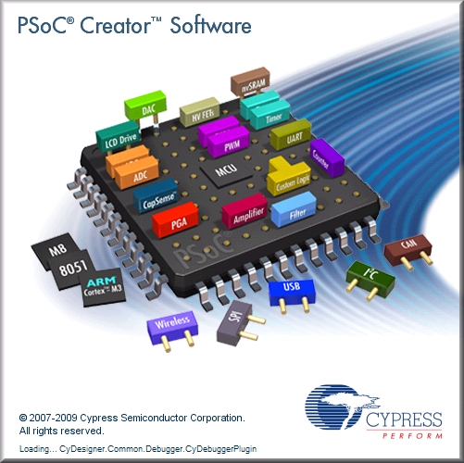
Lancement de PSoC Creator

Slide 55
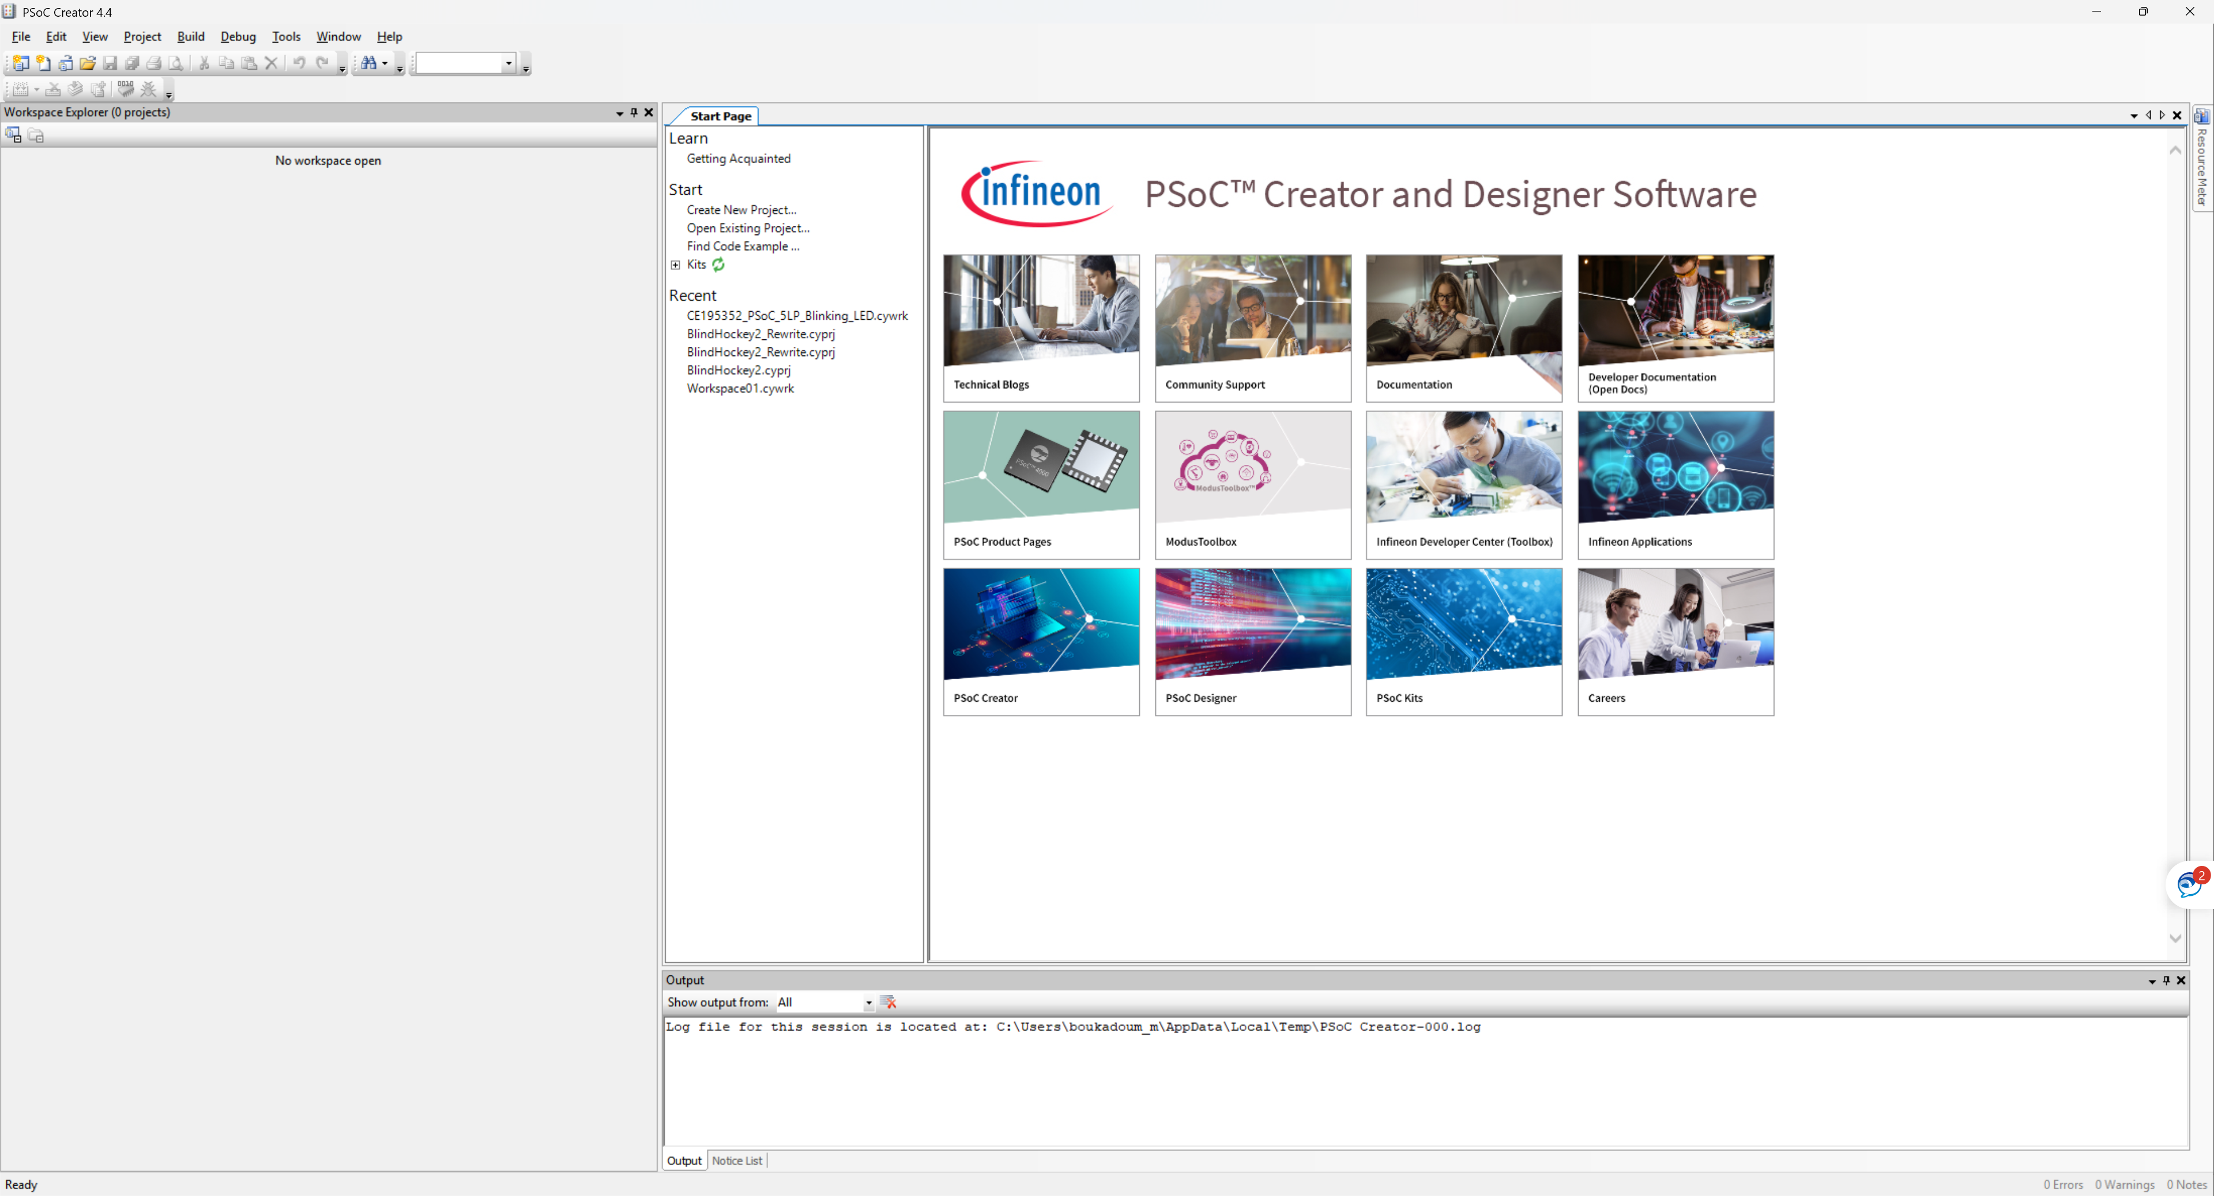
Écran d’accueil de PSoC Creator au lancement

Slide 56
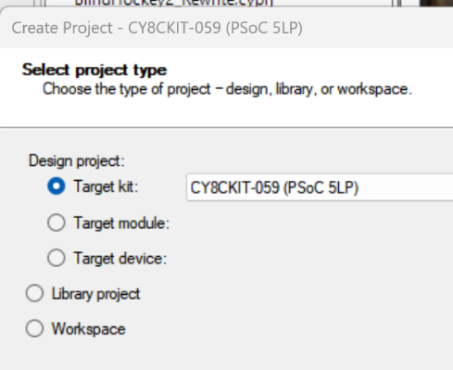
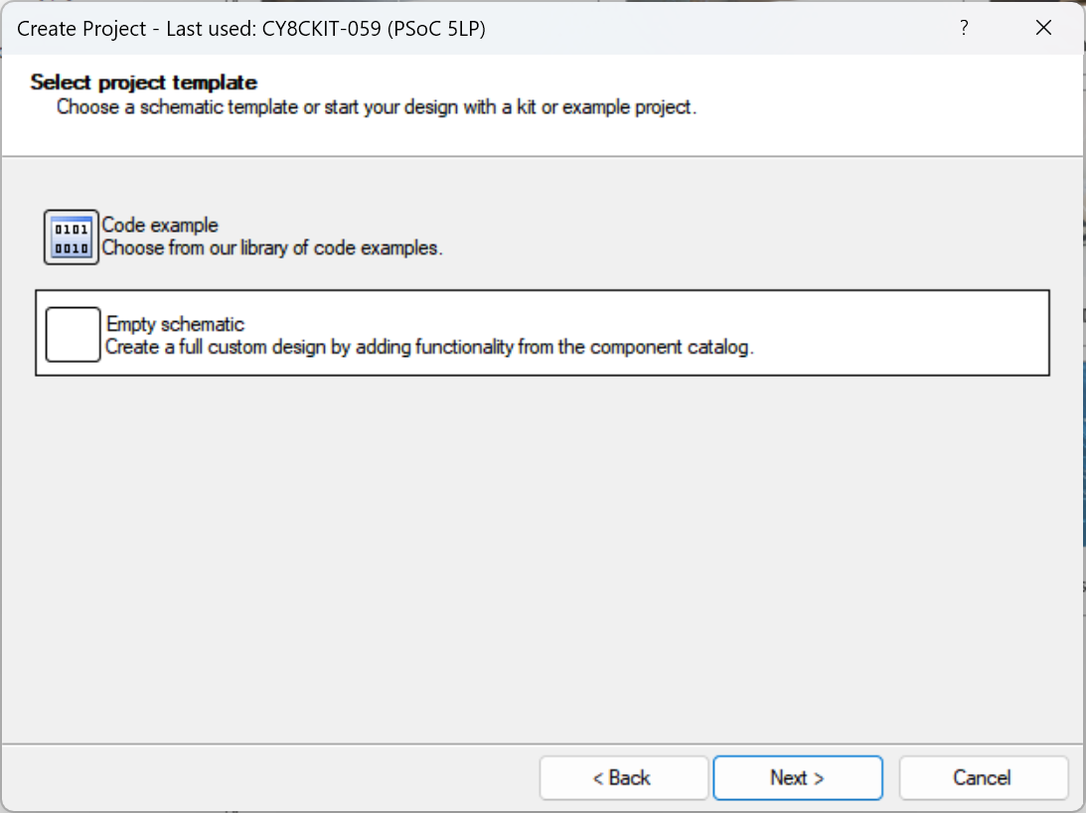
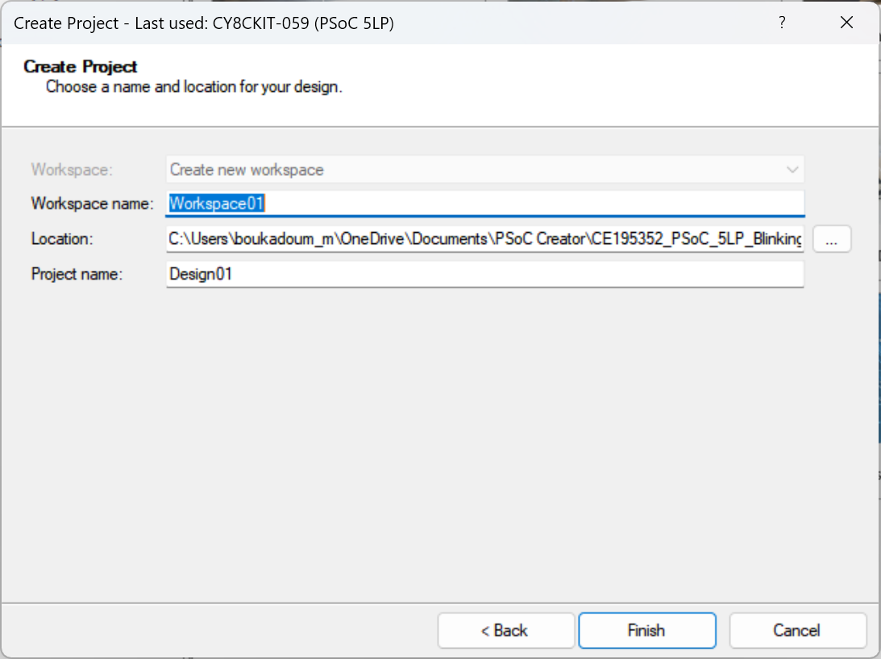
Création d’un nouveau projet
Sélectionner la cible : kit, module ou design propriétaire
Spécifier s’il s’agit de la reprise d’un exemple ou d’un nouveau schéma
Au besoin, spécifier l’espace de travail et son répertoire, ainsi que le nom du projet
Notes:
The Advanced button allows for selection of sheet template as well as device selection. From the Advanced button the device selector maybe launched.
Not really important to make your device selection here, just the platform selection (PSoC3 or PSoC5) is what’s required…you can change your device at any time…including platform, but starting with one platform will establish what components you have to begin with.

Slide 57
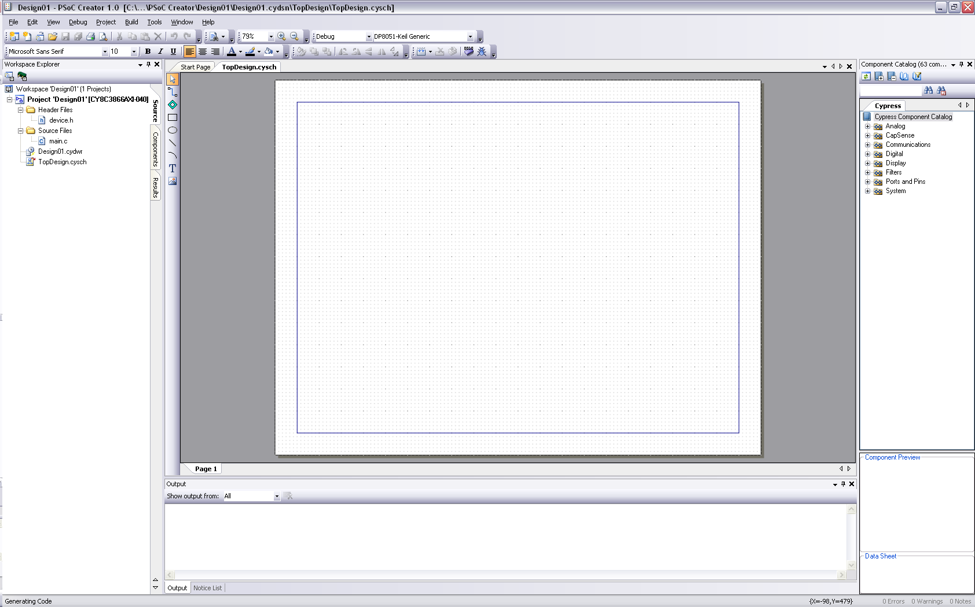
Fenêtre principale de PSoC Creator
Panneau des fichiers du projet
Panneau du catalogue des composants
Canevas de conception
Panneau des résultats
Info sur les composants
Notes:
Creating a new project will add main.c and device.h to the project. Device.h has an include of project.h. Project.h is a generated file based on your design.

Slide 58
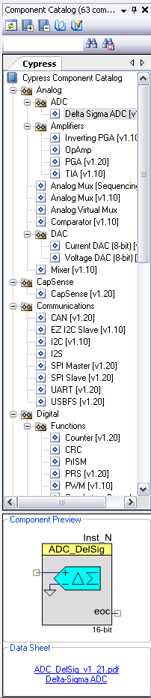
Catalogue de composants
Composants prédéfinis pour PSoC 5
Analogiques
Numériques
Communication
Affichage
Système
Composants hors PSOC 5
Symboles graphiques
Panneau d’aperçu des composants
Accès aux fiches technique

Slide 59
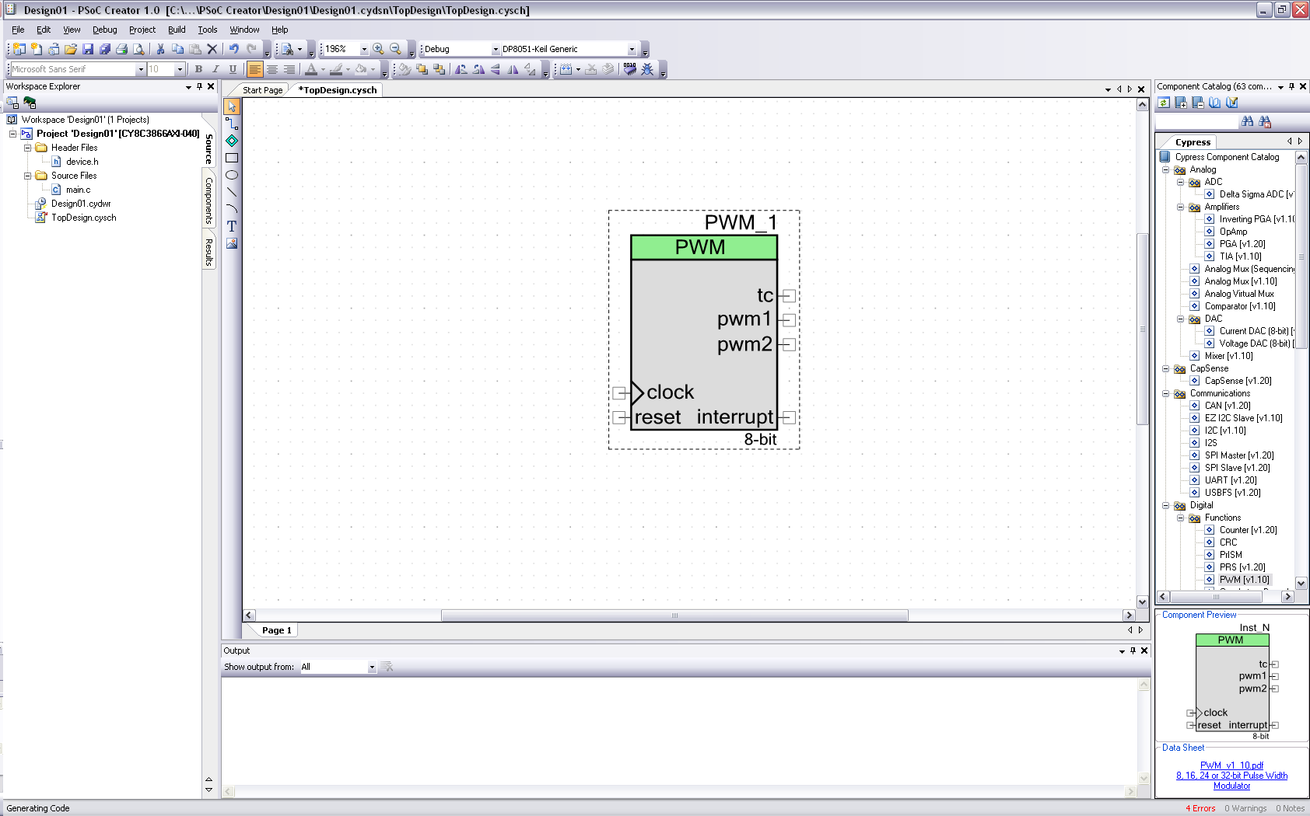
Ajout de composants au projet

Slide 60
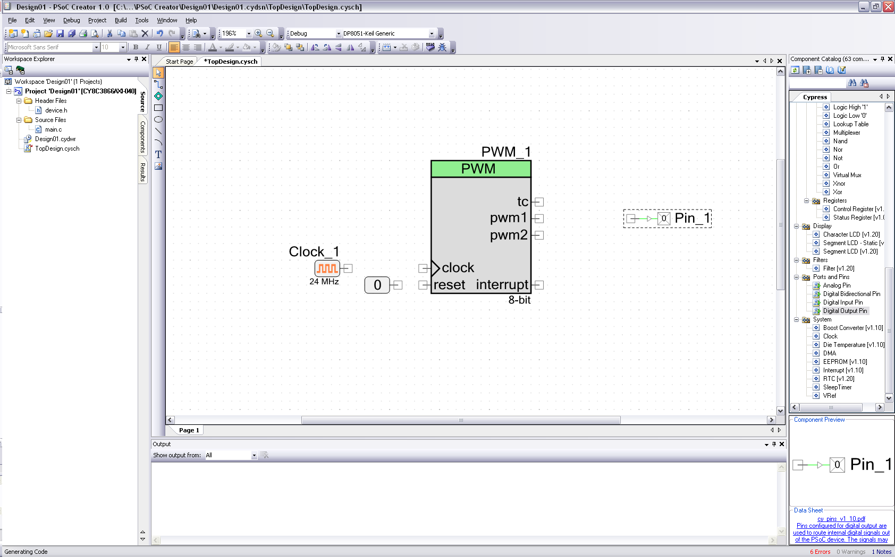
Broches, composants logiques et d’horloges

Slide 61
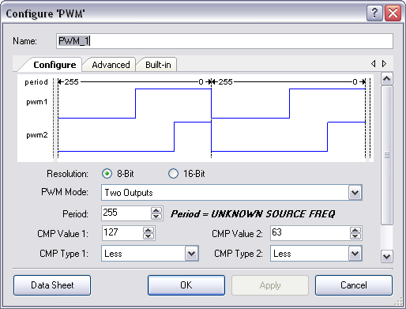
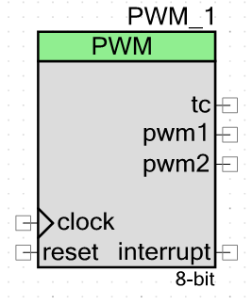
Configuration d’un composant
Double-clicker sur le symbole du composant fait apparaître sa fenêtre de configuration

Slide 62
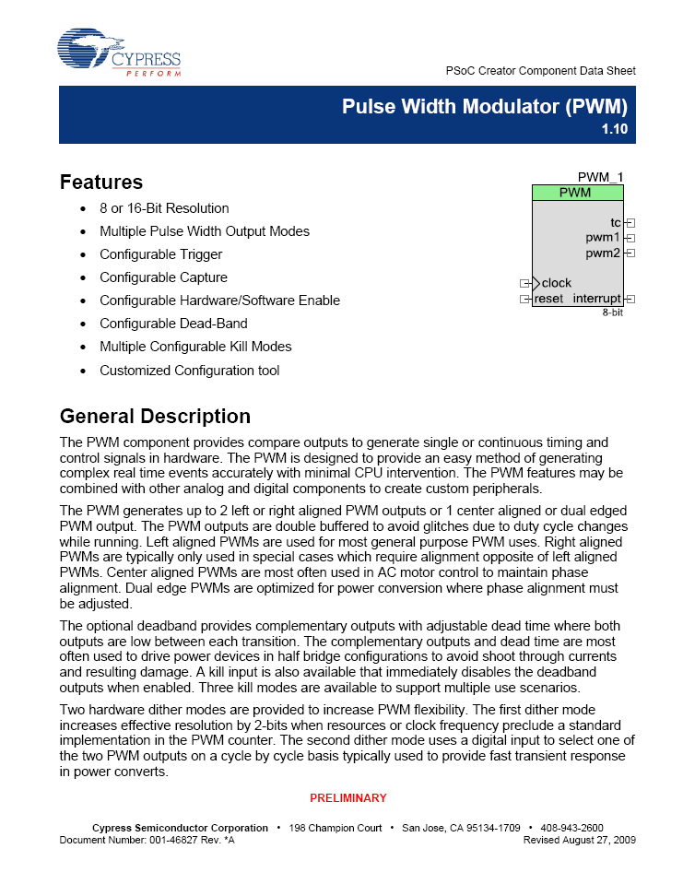
Fiches techniques des composantes
Pour chaque composant :
Caractéristiques Description Quand utiliser Connexions d’entrée/sortie Paramètres et configuration Interface pour la programmation d’applications Exemple de code source de micrologiciel Description fonctionnelle Caractéristiques électriques CC et CA

Slide 63
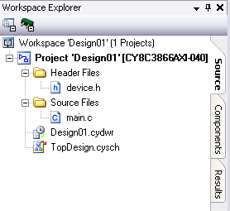
Gestion des ressources du design (.cydwr)
Système
Débogage, paramètres de démarrage, génération d’API en mode veille, etc.
Horloges Interruptions
Établissement de la priorité et du vecteur
DMA
Gestion des canaux
Directives
Remplacement des défauts de placement
Broches
Mappage des E/S aux broches et ports physiques Remplacement des sélections par défaut

Slide 64
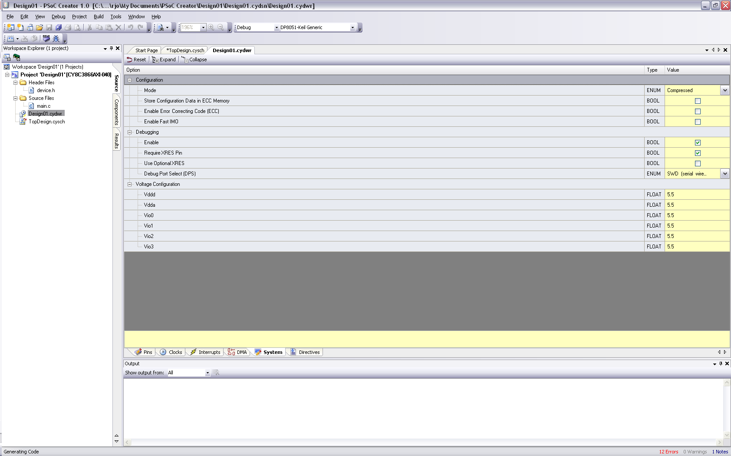
Système
Paramètres du système Paramètres de débogage Configuration de la tension

Slide 65
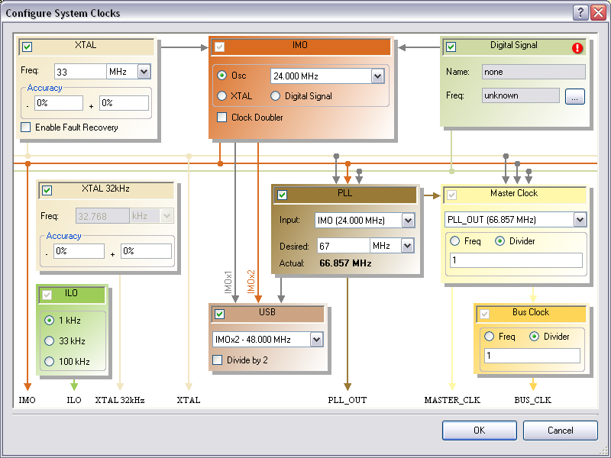
Arbre d’horloges du système

Slide 66
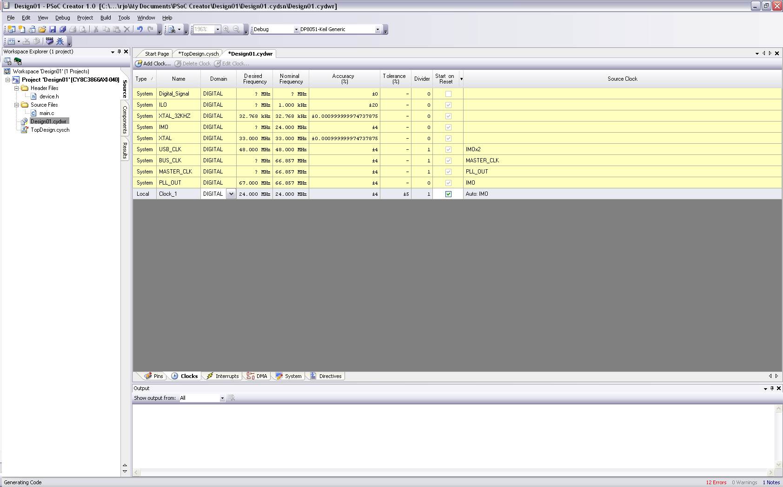
Configuration des horloges
Allocation à des créneaux dans l’arbre d’horloges
Les horloges ont des API logicielles
Réutilisation des horloges existantes pour la préservation des ressources
Notes:
Note: Setting or customizing a clock for your application is as simple as adding a clock component and writing in the specific clock speed you want; don’t worry about dividers, clock sources or any other details.

Slide 67
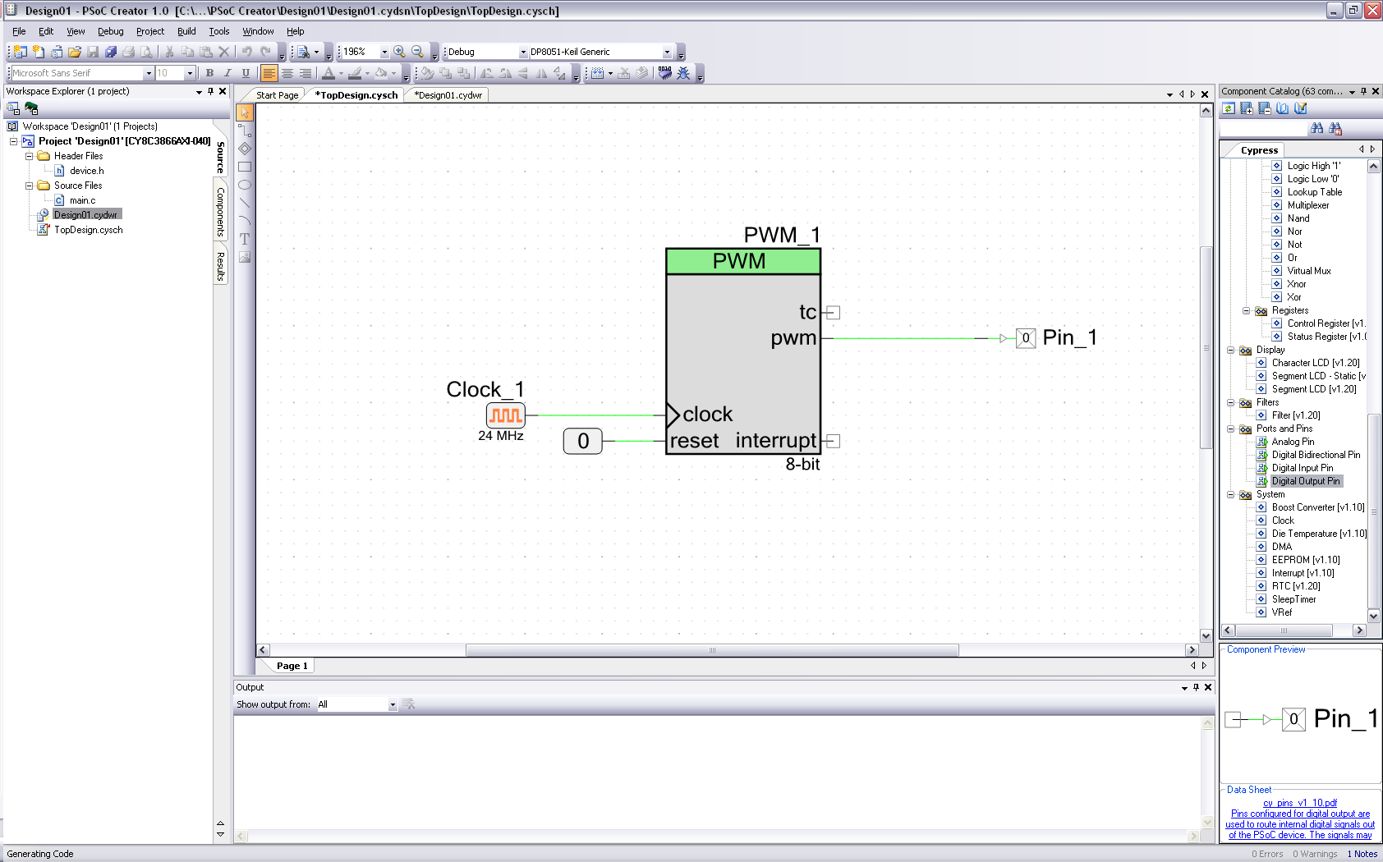
Interconnexion des Components

Slide 68
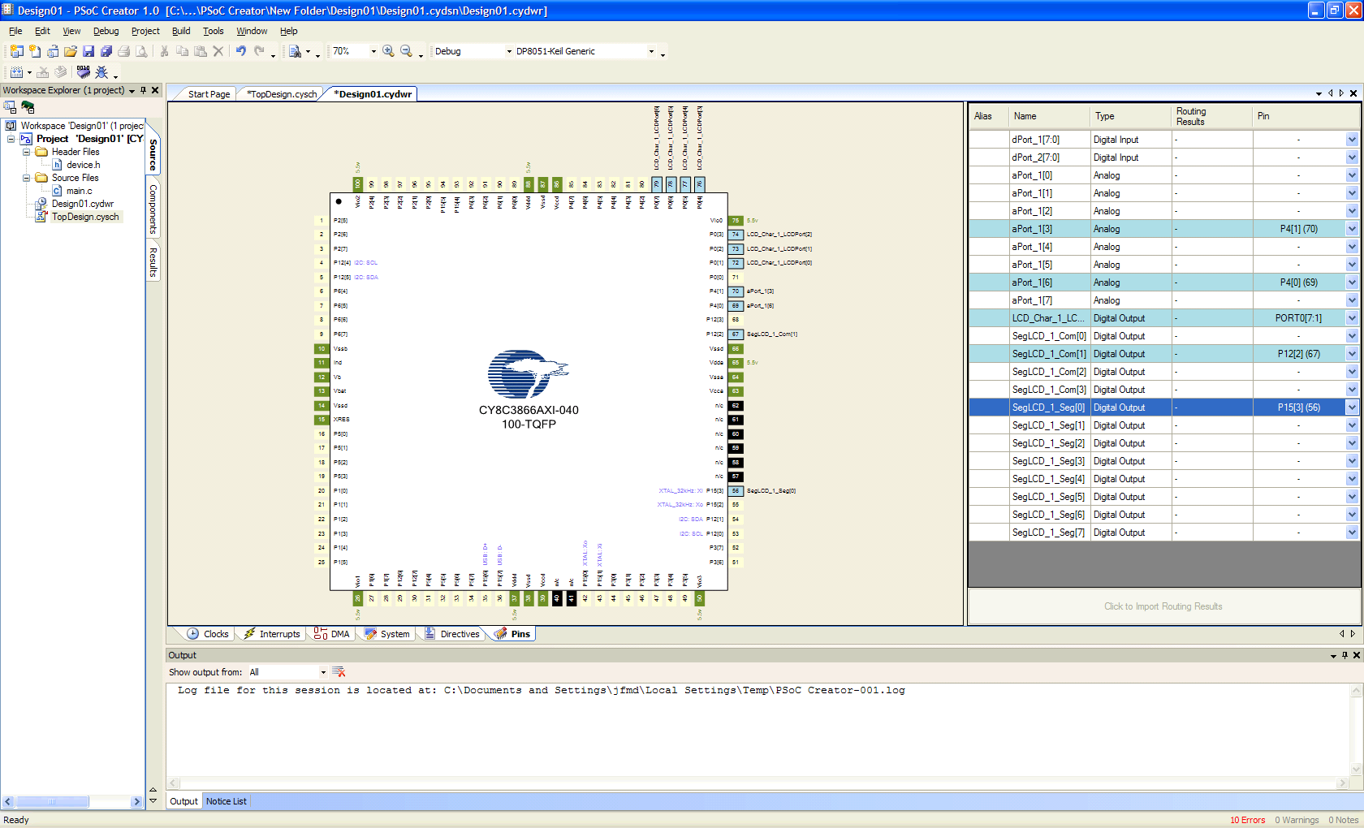
Éditeur de broches

Slide 69
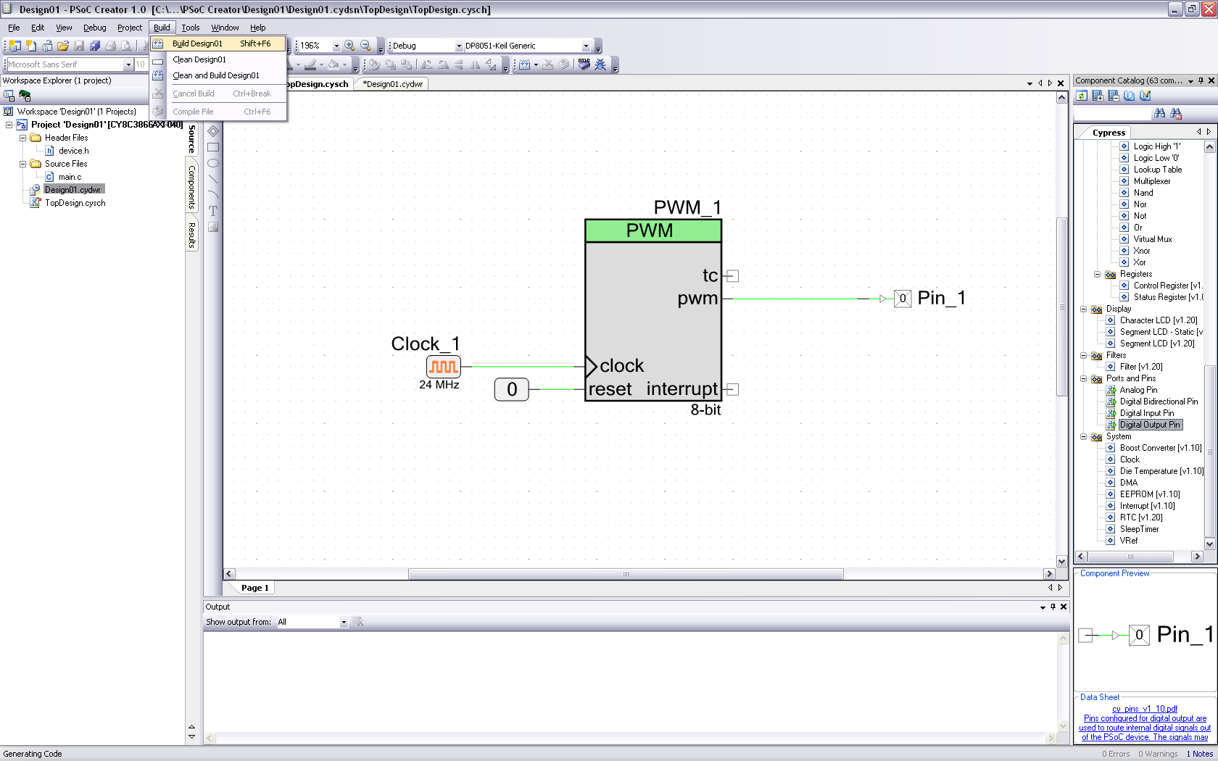
Construction du design matériel
Notes:
Generates component APIs

Slide 70

Interruptions
La priorité peut être modifiée
Valeur par défaut 7 (priorité la plus basse)

Slide 71

DMA
La priorité peut être modifiée
Valeur par défaut 2 (0 et 1 peuvent consommer 100% de la bande passante)

Slide 72

Processus de construction
Génération d’API Compilation Génération de la configuration Vérification de la configuration
Outils
Bibliothèques Cypress de base (CyLib) Registres, macros, types (cytypes) Adressage des composants (cyfitter)
Notes:
Next comes the API generation, configuration generation and verification.

Slide 73



Outils de débogage
Connexions JTAG and SWD
Contrôle de l’exécution par menus, boutons et touches
Fenêtres de suivi
Variables locales, registres, appels, mémoire
Code source en C et assembleur
Composants
Points d’arrêt dans l’éditeur du code source

Slide 74

Fenêtres de débogage

Slide 75
Kit de prototypage PSoC 5LP
Programmeur
Port USB
LEDs
Bouton
Connecteurs

Slide 78
Révision
Vous devriez maintenant être en mesure de:
Suivre le flux de conception de PSoC Creator et développer des projets Trouver et utiliser les outils disponibles dans l’IDE logiciel Compiler, construire et programmer des applications PSoC 5 Déboguer les applications PSoC 5
Notes:
78

Slide 79
Labo PSoC 5 101: un premier design
Notes:
79

Slide 80
Objectifs du laboratoire
Clignotement de la DEL du kit PSoC 5SL Exemple de Mise en œuvre du flux de conception avec PSoC Creator
Notes:
80

Slide 81

Étape 1 : Démarrage de PSoC Creator
Notes:
81

Slide 82

Étape 2 : Création d’un nouveau projet
Notes:
82

Slide 83


Étape 3 : Placement/configuration d’une ligne de sortie numérique
Notes:
83

Slide 84

Étape 3 : Placement/configuration d’une ligne d’E/S numérique
Notes:
84

Slide 85

Étape 4 : Appariement avec une broche de PSoC
Notes:
85

Slide 86


Étape 5 : Ajout de code au fichier main.c
Notes:
86

Slide 87

Étape 5 : Ajout de code au fichier main.c
Notes:
87

Slide 88

Step 6: Construction du projet
Notes:
88

Slide 89

Step 7: Programmation/Déboguage
Notes:
89

Slide 90

Step 8: Déboguage
Notes:
90

